Slide 1
Счёт от 1 до 5
Выполнила: воспитатель Мудрая А.А.

Slide 4
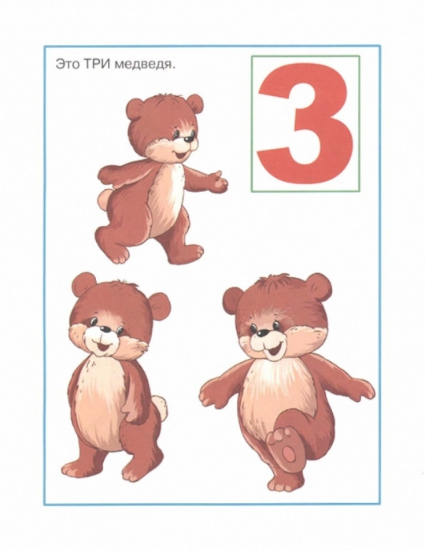

Slide 6
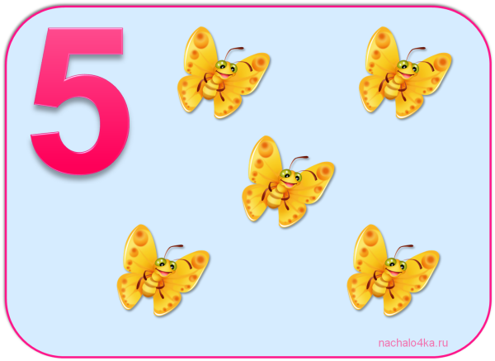

Slide 7
1
3
5
2
4

Slide 9
До новых встреч

